Slide 2
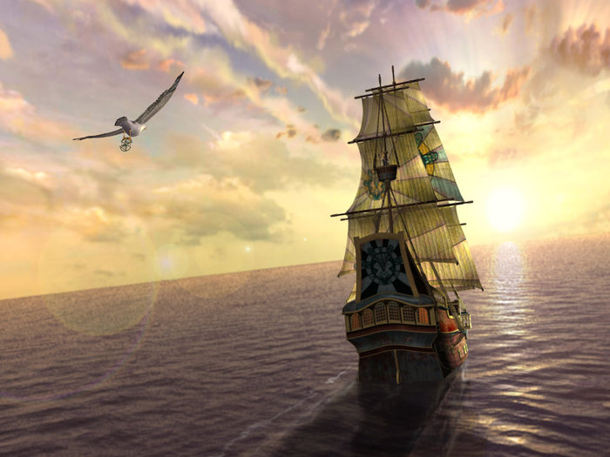

Slide 3
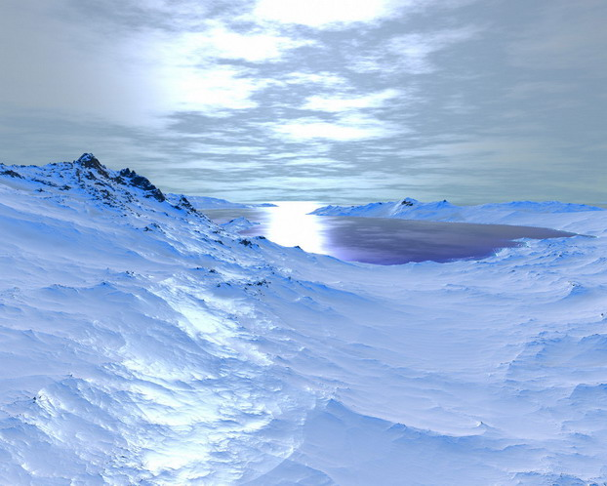
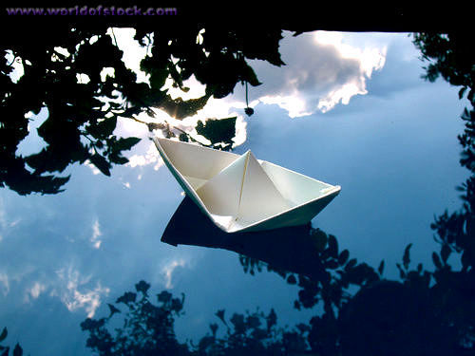

Slide 4
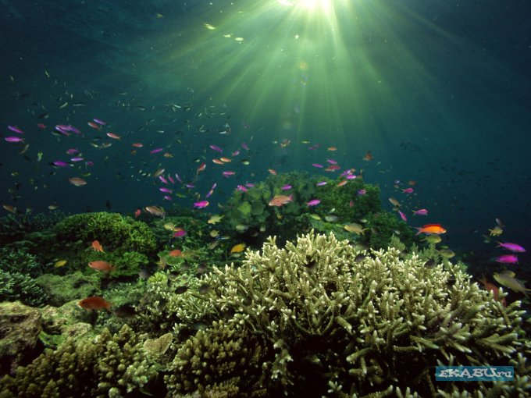

Slide 5
Поделите слова на слоги: ВОДА КИТ ЛОДКА ТЕПЛОХОД

Slide 6
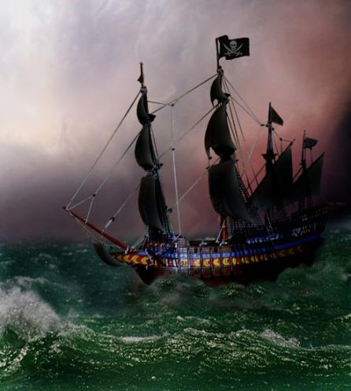

Slide 7
